Slide 1
게임엔진프로그래밍응용
4. 탄막 슈팅 게임
청강문화산업대학교 게임콘텐츠스쿨
반 경 진

Slide 2
코로나 유의사항

Slide 3
코로나 유의 사항
등교 전 코로나19 증상 (발열, 두통,인후통, 기침 등)시 행동요령
https://www.ck.ac.kr/archives/175303
학교 등교 안내 사항
https://cafe.naver.com/chungkanggame
귀가조치 및 등교 후 발열증상시 스쿨 행정실(031-639-4502)로 꼭! 연락

Slide 4
코로나 유의 사항
코로나19 관련 행동수칙
https://www.ck.ac.kr/archives/169396

Slide 5
온라인 수업 저작권 유의 사항

Slide 6
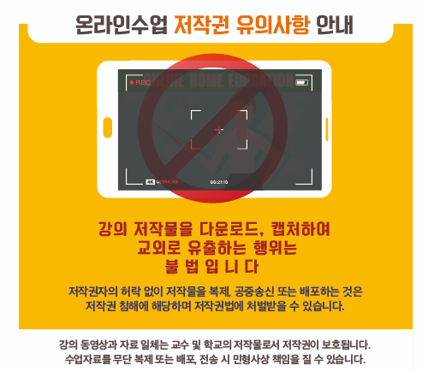
온라인 수업 저작권 유의 사항

Slide 7
Game Concept
1
Level Design
2
Player
3
NPC
4
UI & GameManager
5
그림 및 소스 출처 : 레트로의 유니티 게임 프로그래밍 에센스(교재)

Slide 8
Game Concept

Slide 9
Game Concept
사방에서 날아오는 탄알을 피하는 탄막 슈팅 게임
플레이어를 조작해서 가능한 한 오랫동안 탄알을 피하라!
키보드방향키 또는 WASD키
플레이어의 주변은 벽으로 막혀 있고, 바닥은 계속 회전합니다.
사방에 배치된 붉은 기둥이 플레이어를 향해 탄알을 발사합니다.
탄알은 플레이어의 최근 위치로 발사됩니다.
플레이어가 버틴 시간이 UI로 표시됩니다.
탄알에 맞아 플레이어가 죽으면 게임오버 텍스트와 최고기록이 표시 됩니다.
게임오버 시 R키를 누르면 게임을 재시작 합니다.
사망 후 게임 재시작: R키

Slide 10
Level Design

Slide 11
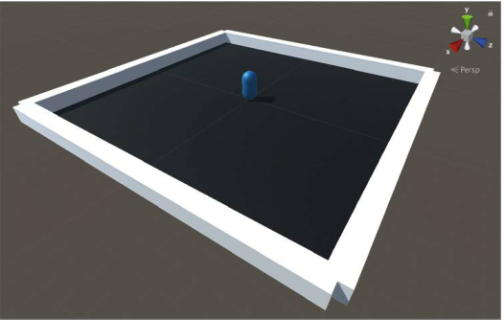
Level Design

Slide 12
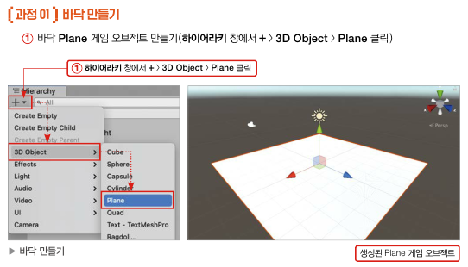
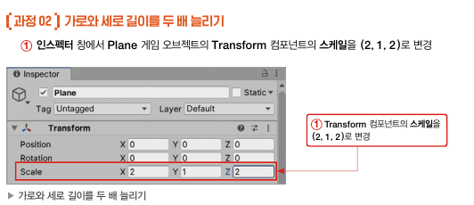
Level Design

Slide 13
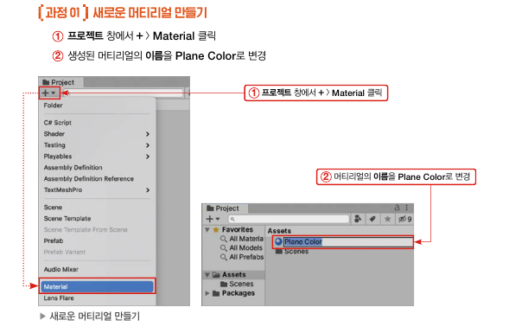
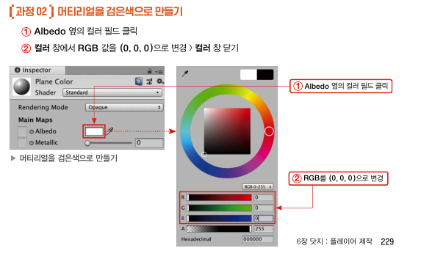
Level Design

Slide 14
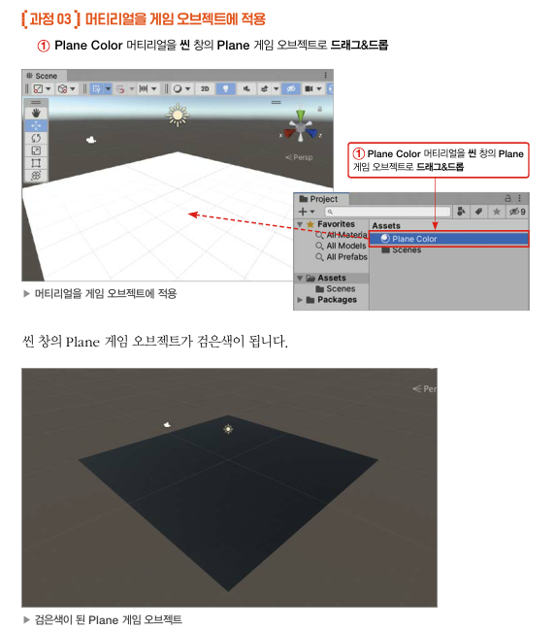
Level Design

Slide 15
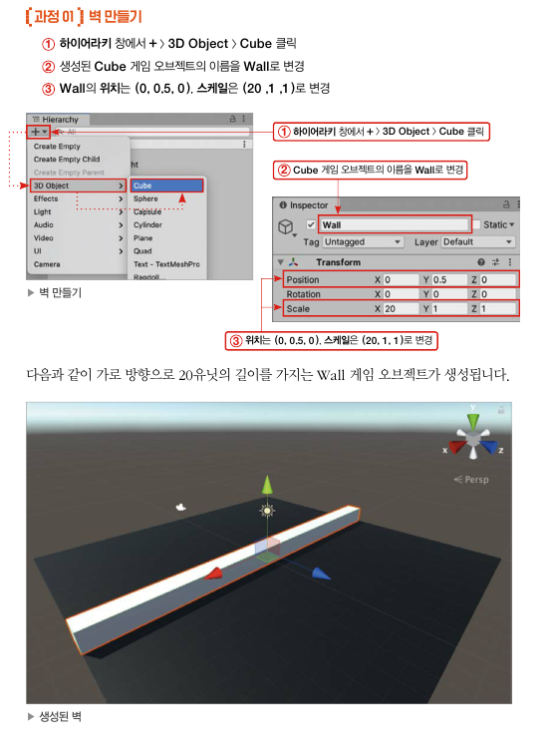
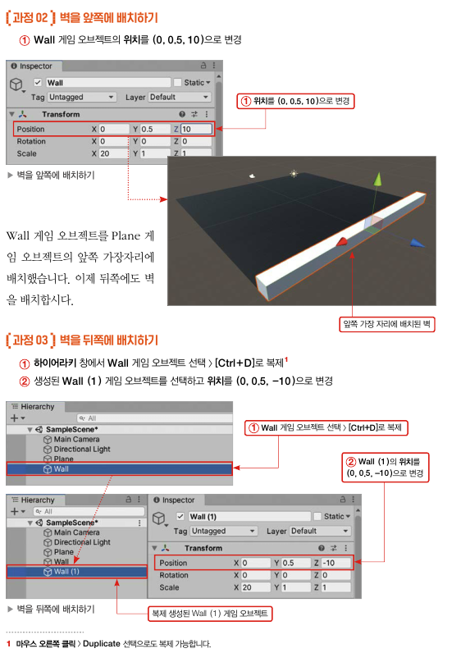
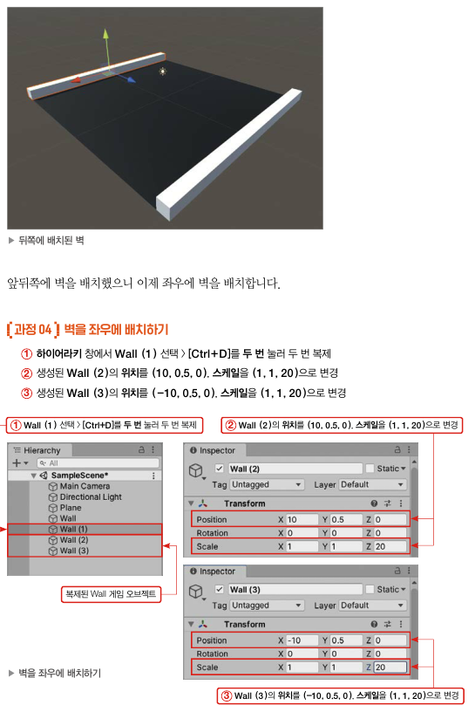
Level Design

Slide 16
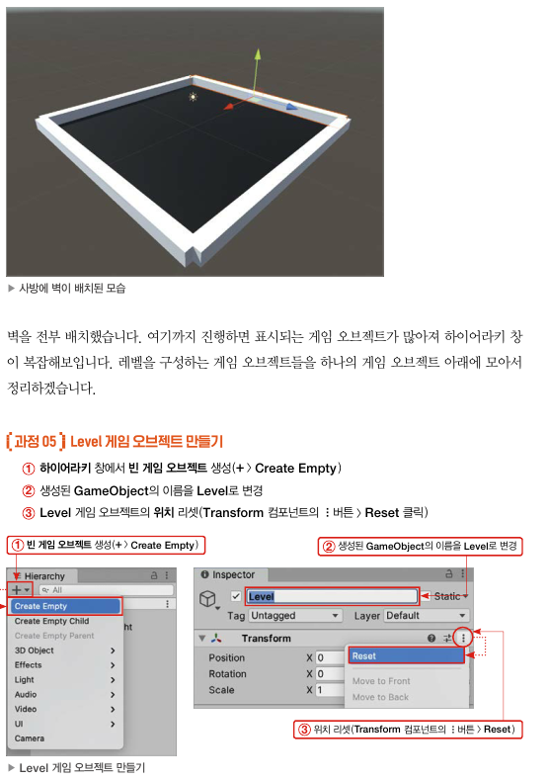
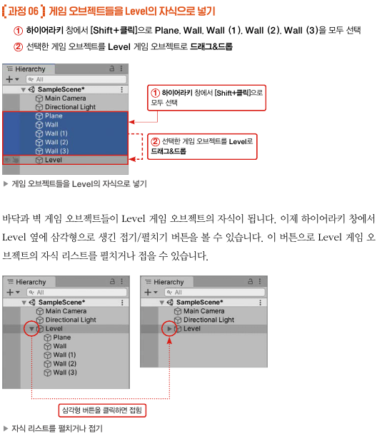
Level Design

Slide 17
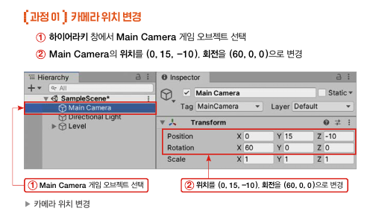
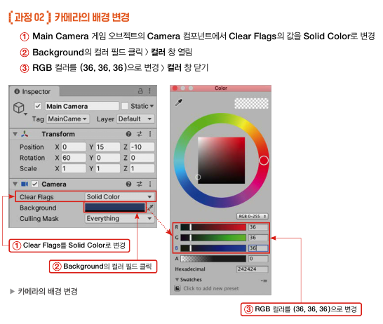
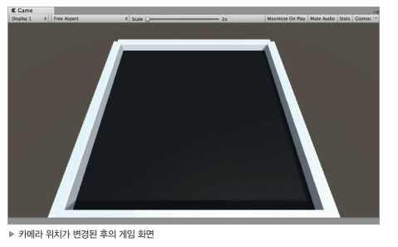
Level Design

Slide 18
Player

Slide 19
Player
파란색 캡슐 모양입니다.
상하좌우 방향키 혹은 WASD 키로 움직일 수 있습니다.
탄알에 맞으면 죽습니다.

Slide 20
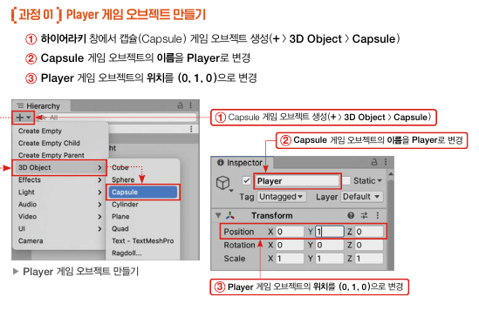
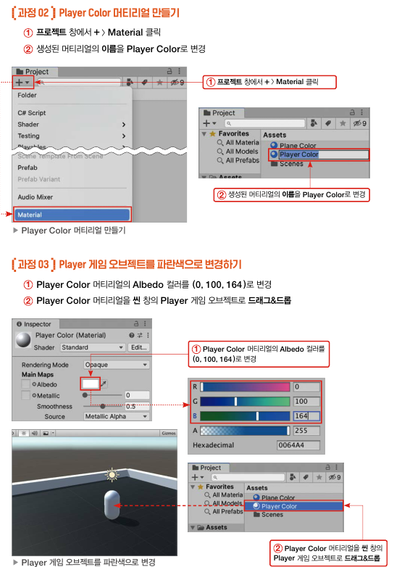
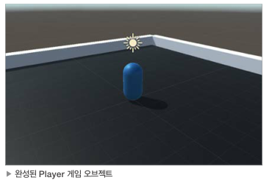
Player

Slide 21
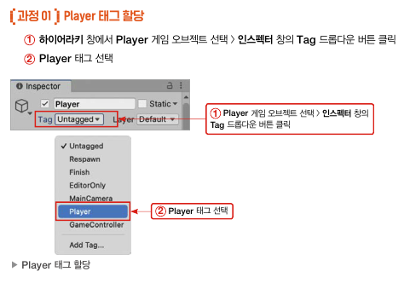
Player

Slide 22
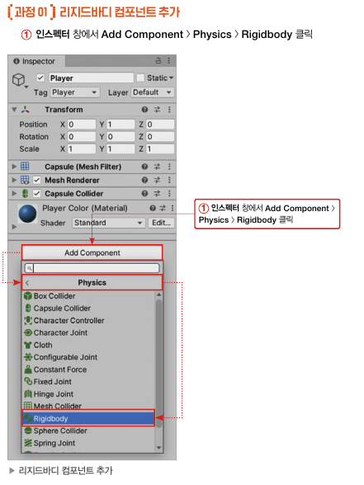
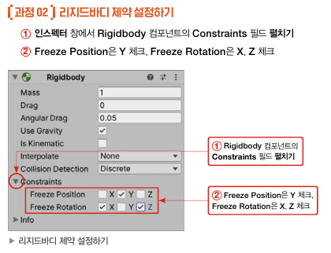
Player

Slide 23
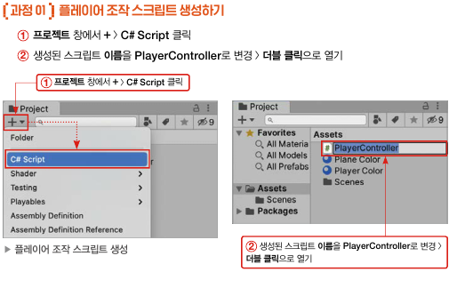
Player

Slide 24
Player
using UnityEngine; public class PlayerController : MonoBehaviour {
public Rigidbody playerRigidbody;
public float speed = 8f;
void Update() {
if (Input.GetKeyDown(KeyCode.UpArrow) || Input.GetKeyDown(KeyCode.W))
playerRigidbody.AddForce(0f, 0f, speed); if (Input.GetKeyDown(KeyCode.DownArrow) || Input.GetKeyDown(KeyCode.S))
playerRigidbody.AddForce(0f, 0f, -speed); if (Input.GetKeyDown(KeyCode.RightArrow) || Input.GetKeyDown(KeyCode.A))
playerRigidbody.AddForce(speed, 0f, 0f); if (Input.GetKeyDown(KeyCode.LeftArrow) || Input.GetKeyDown(KeyCode.D))
playerRigidbody.AddForce(-speed, 0f, 0f);
}
public void Die() {
gameObject.SetActive(false);
}
}
Notes:
How to customize Unity script templates
%EDITOR_PATH%\Data\Resources\ScriptTemplates.
C:\Program Files\Unity\2020.3.30f1\Editor\Data\Resources\ScriptTemplates

Slide 25
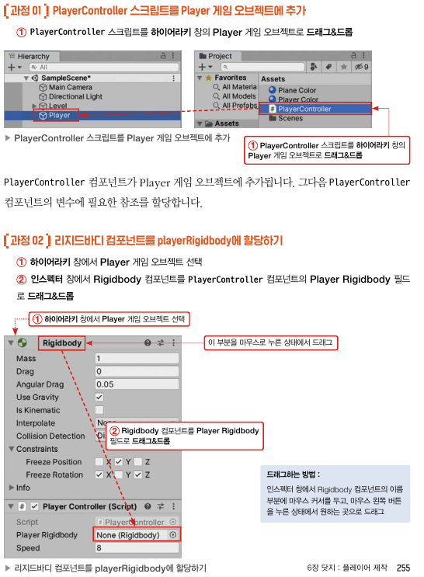
Player

Slide 26
Player
조작이 게임에 즉시 반영되지 않습니다.
입력감지 코드가 복잡합니다.
playerRigidbody에 해당 컴포넌트를 할당해야 합니다.

Slide 27
Player
using UnityEngine; public class PlayerController : MonoBehaviour {
private Rigidbody _playerRigidbody;
public float speed = 8f;
private void Start() { _playerRigidbody = GetComponent<Rigidbody>(); }
void Update() {
float xInput = Input.GetAxis("Horizontal");
float zInput = Input.GetAxis("Vertical");
float xSpeed = xInput * speed;
float zSpeed = zInput * speed;
Vector3 newVelocity = new Vector3(xSpeed, 0f, zSpeed);
_playerRigidbody.velocity = newVelocity;
}
public void Die() {
gameObject.SetActive(false);
}
}

Slide 28
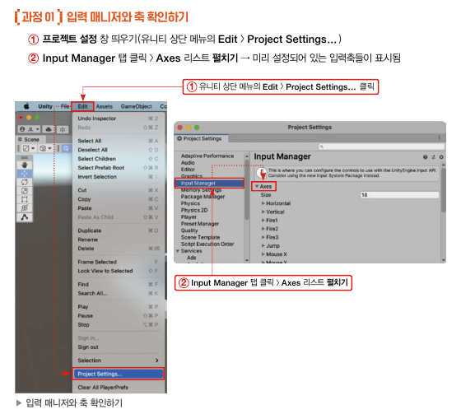
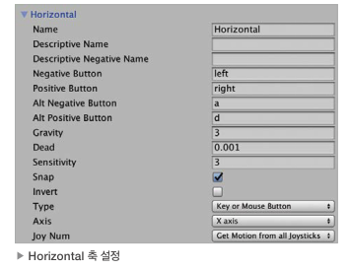
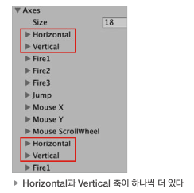
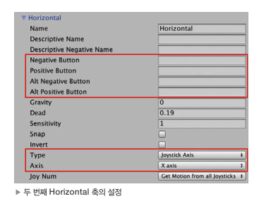
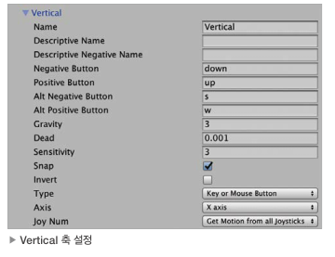
Player

Slide 29
NPC

Slide 30
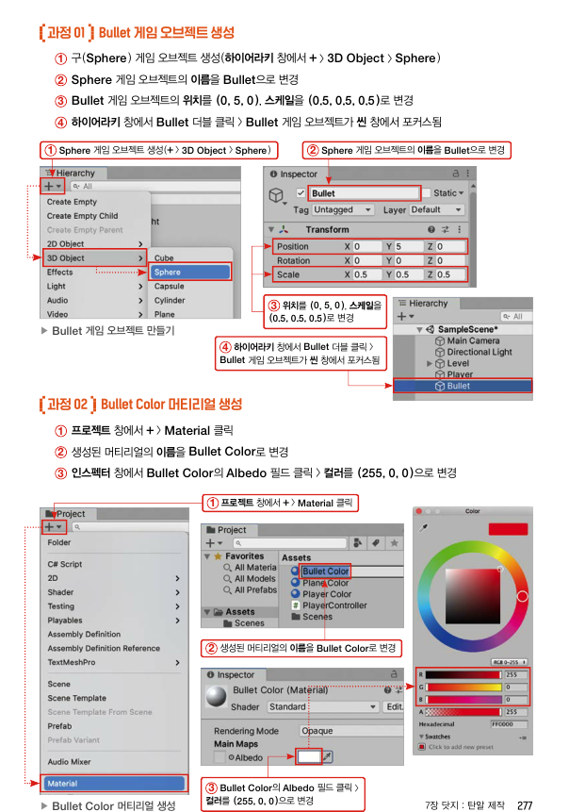
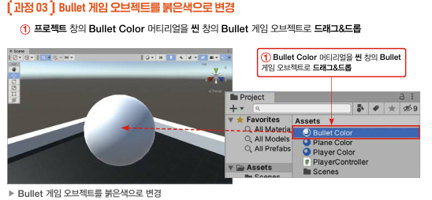
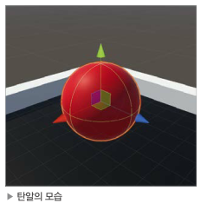
BULLET

Slide 31
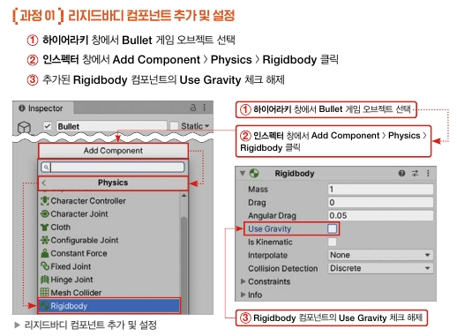
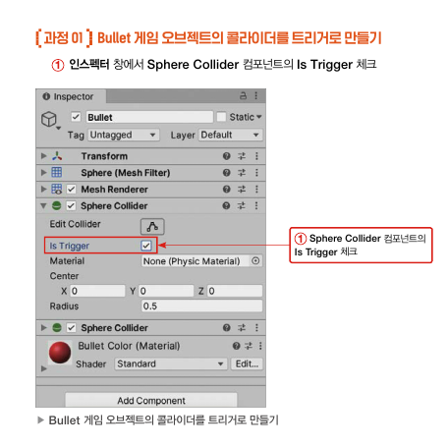
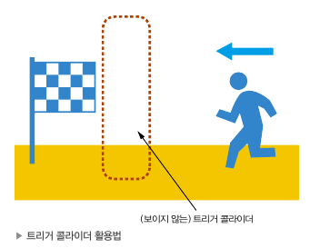
BULLET

Slide 32
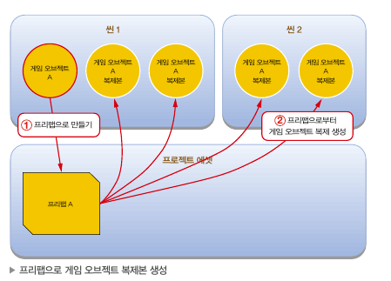
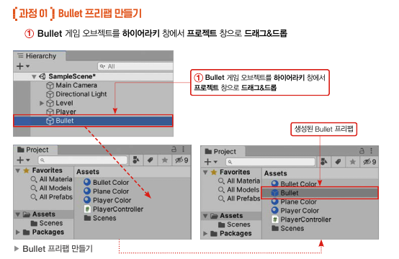
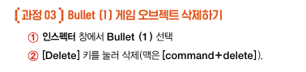
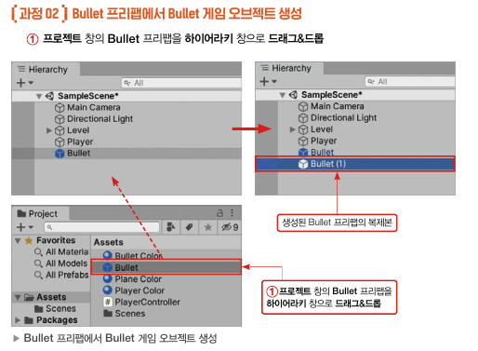
BULLET

Slide 33
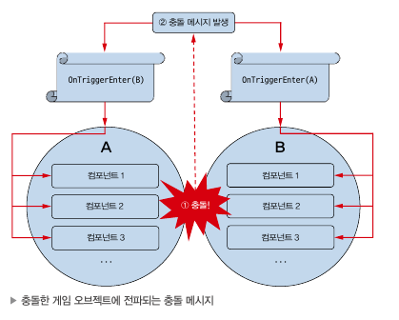
BULLET

Slide 34
BULLET
OnCollision 계열 : 일반 충돌
OnCollisionEnter(Collision collision) : 충돌하는 순간
OnCollisionStay(Collision collision) : 충돌하는 동안
OnCollisionExit(Collision collision) : 충돌했다가 분리되는 순간
OnTrigger 계열 : 트리거 충돌
OnTriggerEnter(Collider other) : 충돌하는 순간
OnTriggerStay(Collider other) : 충돌하는 동안
OnTriggerExit(Collider other) : 충돌했다가 분리되는 순간
Notes:
충돌한 두개의 게임오브젝트 모두 collider 컴포넌트가 있어야함
적어도 하나의 게임오브젝트는 rigidbody 컴포넌트가 있어야함
둘중에 하나라도 게임오브젝트의 collider 컴포넌트에 IsTriiger true(체크) 이면 OnTriggerXXX 사용
두 오브젝트가 물리연산을 하지 않고 충돌(그냥 지나간다)
게임오브젝트 둘다 collider 컴포넌트에 IsTriiger false(언체크) 이면 OnCollisionXXX 사용

Slide 35
BULLET
using System.Collections;
using System.Collections.Generic;
using UnityEngine;
public class Bullet : MonoBehaviour {
private Rigidbody bulletRigidbody;
public float speed = 8f;
void Start() {
bulletRigidbody = GetComponent<Rigidbody>();
bulletRigidbody.velocity = transform.forward * speed;
Destroy(gameObject, 3f);
}
private void OnTriggerEnter(Collider other) {
if (other.tag == "Player")
other.GetComponent<PlayerController>()?.Die();
}
}

Slide 36
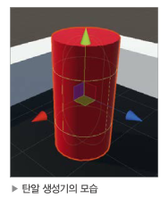
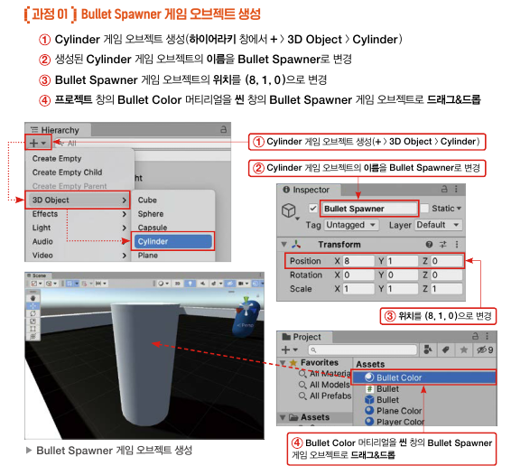
BulletSpawner

Slide 37
BulletSpawner
public class BulletSpawner : MonoBehaviour
{
public GameObject bulletPrefab;
public float spawnRateMin = 0.5f;
public float spawnRateMax = 3f;
private Transform target;
private float spawnRate;
private float timeAfterSpawn;
void Start()
{
target = FindObjectOfType<PlayerController>().transform;
spawnRate = Random.Range(spawnRateMin, spawnRateMax);
timeAfterSpawn = 0f;
}

Slide 38
BulletSpawner
void Update()
{
timeAfterSpawn += Time.deltaTime;
if (timeAfterSpawn > spawnRate)
{
timeAfterSpawn = 0f;
GameObject bullet = Instantiate(bulletPrefab, transform.position, transform.rotation);
bullet.transform.LookAt(target);
spawnRate = Random.Range(spawnRateMin, spawnRateMax);
}
}
}

Slide 39
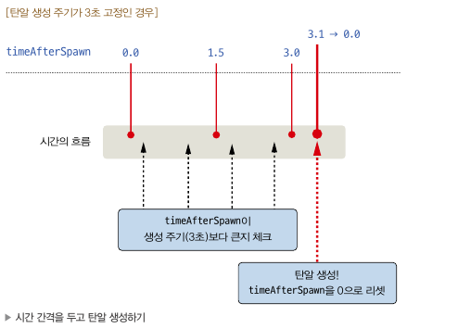
BulletSpawner

Slide 40
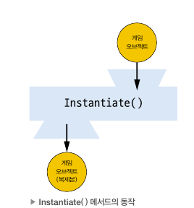
BulletSpawner

Slide 41
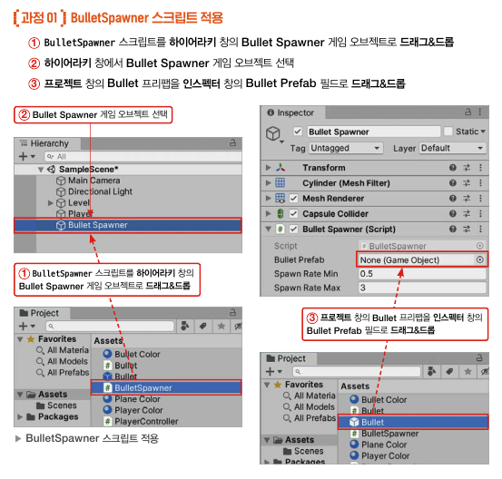
BulletSpawner

Slide 42
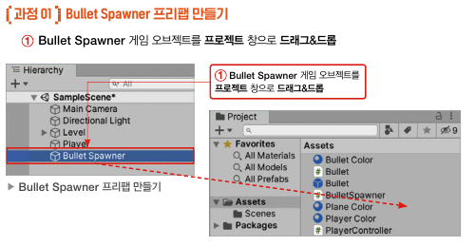
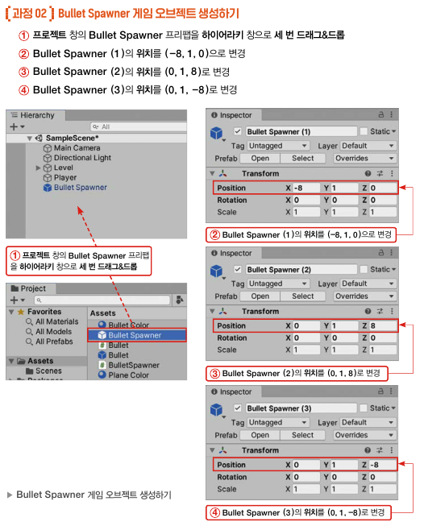
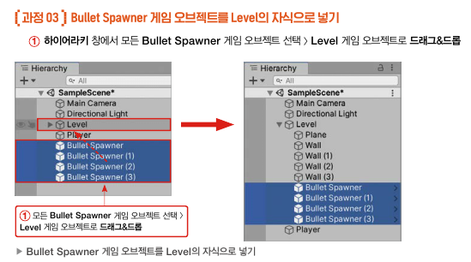
NPC

Slide 43
UI & GameManager

Slide 44
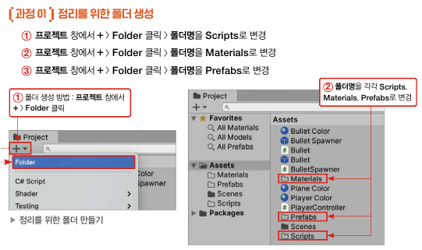
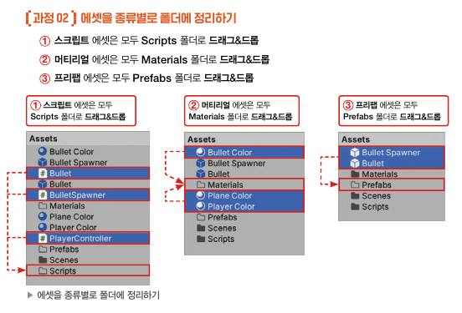
폴더정리

Slide 45
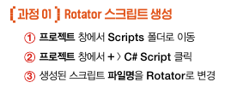

바닥 회전

Slide 46


바닥 회전

Slide 47

바닥 회전

Slide 48
바닥 회전
using UnityEngine;
public class Rotator : MonoBehaviour
{
public float rotationSpeed = 60f;
void Update()
{
transform.Rotate(0f, rotationSpeed * Time.deltaTime, 0f);
}
}

Slide 49


UI

Slide 50

UI

Slide 51

UI

Slide 52


UI

Slide 53


UI

Slide 54

UI

Slide 55
UI

Slide 56
UI

Slide 57




UI

Slide 58



UI

Slide 59
GameManager
게임 매니저의 기능
게임오버 상태 표현
생존 시간 갱신
UI를 갱신하고 표시
게임오버 시 게임 재시작

Slide 60
GameManager
게임 매니저의 기능
게임오버 상태 표현
생존 시간 갱신
UI를 갱신하고 표시
게임오버 시 게임 재시작

Slide 61
GameManager
using UnityEngine;
using UnityEngine.SceneManagement;
using UnityEngine.UI;
public class GameManager : MonoBehaviour
{
public GameObject gameoverText;
public Text timeText;
public Text recordText;
private float surviveTime;
private bool isGameover;
// Start is called before the first frame update
void Start()
{
surviveTime = 0f;
isGameover = false;
}

Slide 62
GameManager
// Update is called once per frame
void Update()
{
if (!isGameover)
{
surviveTime += Time.deltaTime;
//timeText.text = "Time: " + (int)surviveTime;
timeText.text = $"Time: {(int)surviveTime}";
}
else
{
if (Input.GetKeyDown(KeyCode.R))
{
SceneManager.LoadScene("SampleScene");
}
}
}
사용할 Scene을
빌드 세팅에서 등록해야
빌드 실행 시 적용

Slide 63
GameManager
public void EndGame()
{
isGameover = true;
gameoverText.SetActive(true);
float bestTime = PlayerPrefs.GetFloat("BestTime");
if (surviveTime > bestTime)
{
bestTime = surviveTime;
PlayerPrefs.SetFloat("BestTime", bestTime);
}
recordText.text = $"Best Time: {(int)bestTime}";
}
}
PlayerPrefs
(Player Preference)
Notes:
https://docs.unity3d.com/ScriptReference/PlayerPrefs.html

Slide 64



GameManager

Slide 65


Editor Play & Test

Slide 66



빌드 하기

Slide 67
추가 수정 사항
게임 종료 시 바닥 회전 멈추고 다시 시작 시 회전 시작하기
게임 종료시 BulletSpawner 탄알 생성 멈추고 다시 시작 시 탄알 생성
게임 종료시 상단의 진행 시간 숨기고 다시 시작 시 보여주기

